Slide 1
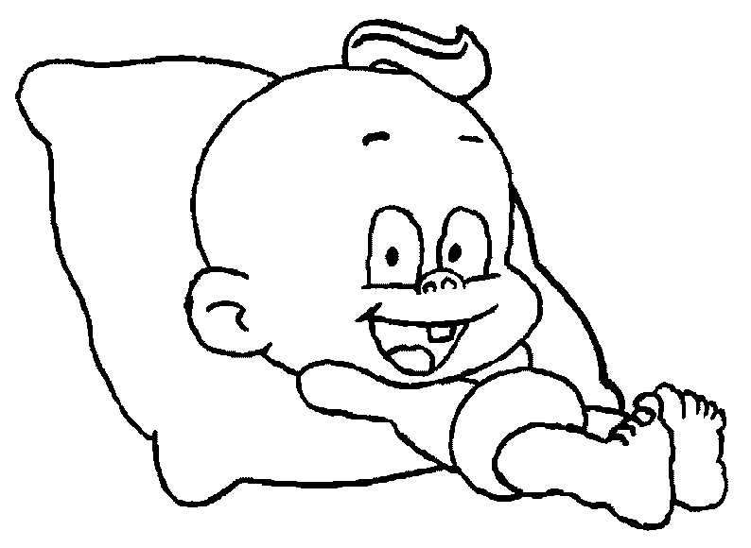
РЕКОМЕНДАЦИИ ДЛЯ РОДИТЕЛЕЙ
Дыхательная гимнастика
для детей

Slide 2
При обсуждении вопросов воспитания здорового ребенка мы обычно говорим о правильном питании, закаливании, режиме дня, физических упражнениях.
Но значительно меньше внимания уделяем дыхательным упражнениям. Как правило о необходимости дыхательных упражнений родители и врачи вспоминают в тех случаях, когда ребенок болен астмой, переболел пневмонией или другими заболеваниями органов дыхания.

Slide 3
Научный и практический опыт позволяет рекомендовать регулярные дыхательные тренировки для лечения различных болезней, а также в качестве важного и эффективного средства физического и психического развития ребенка.
Дыхательные упражнения можно использовать у детей уже в возрасте
3-4 лет. Они повышают силу и выносливость дыхательной мускулатуры, обеспечивают необходимый физиологический резерв для физических тренировок.

Slide 4
Также дыхательные упражнения необходимы для коррекции нарушений речи у детей. Важное значение дыхательные упражнения имеют для нормального нервно-психического развития ребенка. Это объясняется влиянием дыхательный упражнений на тонус вегетативной нервной системы и на функцию головного мозга, на психоэмоциональное состояние ребенка.

Slide 5
Почему дыхательная гимнастика нужна?
«Дыхательная система ребенка устроена природой чрезвычайно сложно и мудро. Главная задача родителей – сохранить ее здоровой».
Дыхательные упражнения способствуют насыщению кислородом каждой клеточки организма. Умение управлять дыханием способствует умению управлять собой.

Slide 6
Кроме того, правильное дыхание стимулирует работу сердца, головного мозга и нервной системы, избавляет человека от многих болезней, улучшает пищеварение (прежде чем пища будет переварена и усвоена, она должна поглотить кислород из крови и окислиться).
Медленный выдох помогает расслабиться, успокоиться, справиться с волнением и раздражительностью.

Slide 7
Дыхательные упражнения просто необходимы детям, довольно часто болеющим простудными заболеваниями, бронхитами, а также выздоравливающим после воспаления лёгких или страдающим бронхиальной астмой.
Дыхательная гимнастика прекрасно дополняет любое лечение (медикаментозное, гомеопатическое, физиотерапевтическое), развивает ещё несовершенную дыхательную систему ребёнка и укрепляет защитные силы организма.

Slide 8
Занимаясь дыхательной гимнастикой, важно следить, чтоб у ребенка не было симптомов гипервентиляции легких (учащённое дыхание, резкое изменение цвета лица, дрожание кистей рук, чувство покалывания и онемения в руках, ногах).
Если начинает кружиться голова – складываем ладошки вместе («ковшиком»), подносим их вплотную к лицу и несколько раз глубоко дышим в них (2-3 раза). После этого дыхательную гимнастику можно продолжать.

Slide 9
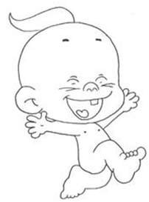
Обучив малыша простым и веселым дыхательным упражнениям, вы сделаете неоценимый вклад в его здоровье + профилактику ОРВИ.
Будьте здоровы!!!

